Slide 1
Making a security alarm for fun and profit
李倫銓
聯發科技 Techical Manager、HITCON CTF 戰隊領隊

Slide 2
outline
從Log分析了解攻擊
物聯網應用介紹
做出你的資安警報器
Linkit connect 7681與 MCS
運用 MCS API 呼叫 IoT 裝置

Slide 3
4 Labs
寫出你的Parser
註冊MCS帳號
讓7681連上MCS
使用API呼叫 MCS
挑戰題: 使用繼電器

Slide 4
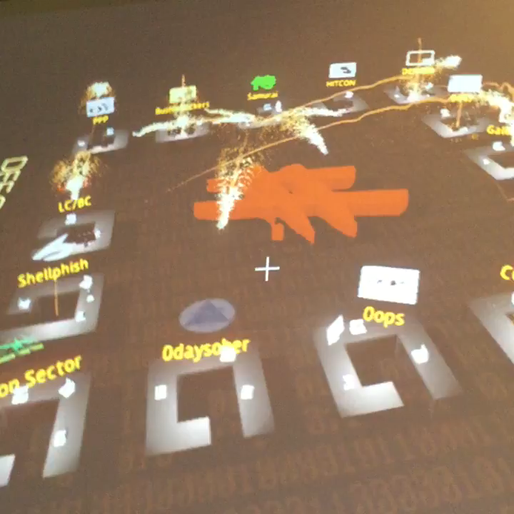
DEF CON CTF 23 決賽

Slide 5
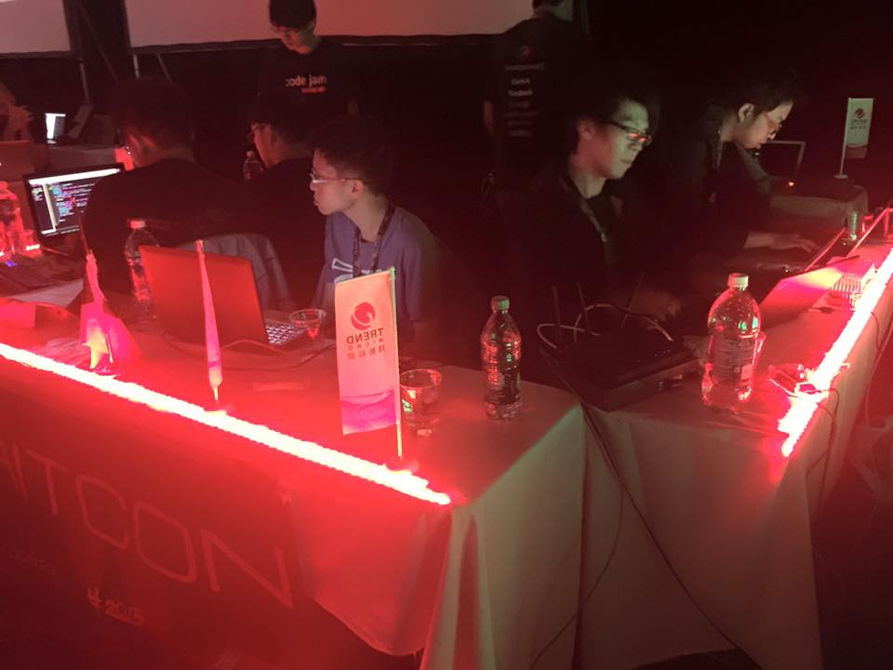

Slide 6
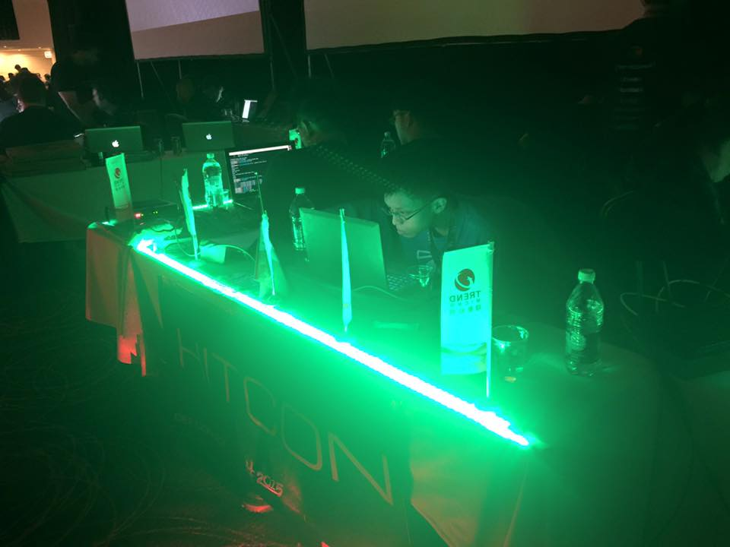

Slide 7
從Log分析了解攻擊

Slide 8

沒有抓不到，只有看不到
你沒在看
你沒用心看
你log沒開

Slide 9
Grep 、
Awk 、
Uniq 、
Sort 、
Wc 、

Slide 10
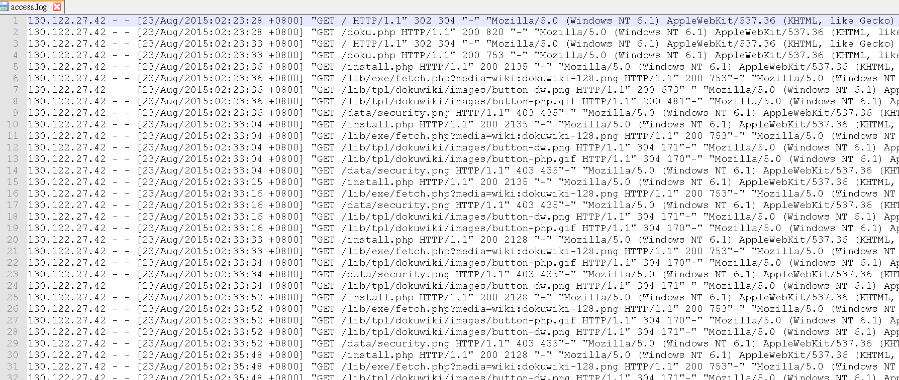
Access.log
網站伺服器存取相關紀錄

Slide 11
從access log
Status code
User-Agent
HTTP method

Slide 12
HTTP response status codes
200 OK
request succeeded, requested object later in this message
301 Moved Permanently
requested object moved, new location specified later in this message (Location:)
400 Bad Request
request message not understood by server
404 Not Found
requested document not found on this server
500 internal server error
indicates that the server encountered something it didn't expect and was unable to complete the request.

Slide 13
User-agent
Grep –r “sqlmap*” access.log

Slide 14
Path Traversal
../../../../../../etc/passwd
我的log裡面就是不能出現/etc/passwd這種字串

Slide 15
/etc
%2f%6etc
%2f%6e%74c
%2f%6e%74%63
後端都work
log不同而已

Slide 16
Directory Traversal Cheat Sheet
https://pentestlab.wordpress.com/2012/06/
.htpasswd
db.php
data.php
database.asp
database.js
database.php
/core/config.php
config.php
..%2F..%2F..%2F..%2F..%2F..%2F..%2F..%2F..%2F..%2F..%2Fetc%2Fpasswd
..%2F..%2F..%2F..%2F..%2F..%2F..%2F..%2F..%2F..%2F..%2Fetc%2Fshadow
/..\..\..\..\..\..\winnt\win.ini
../../windows/win.ini

Slide 17
情境題1
你有一間房子，如果每天有人亂敲你門，亂敲你窗戶，你覺得你會
不理他 – 連404都不管
敲破了再說 - /admin.login 200 OK
檢查窗戶上的指紋，記錄起來 – 把404 src IP紀錄起來觀察
如果養成有系統地看200, 404的習慣，可以知道誰成功try你, 網路上有那些掃描器
cat access_log | awk '{ if($9 == 404) { print $7 } }' | sort | uniq -c | sort -r | head -10

Slide 18
被掃 example1
202.143.138.46 - - [15/Aug/2007:15:50:42 -0300] "GET /mysqladmin/read_dump.php HTTP/1.1" 404 285 "-" "Mozilla/4.0 (compatible; MSIE 5.00; Windows 98)"
202.143.138.46 - - [15/Aug/2007:15:50:42 -0300] "GET /phpmyadmin2/read_dump.php HTTP/1.1" 404 286 "-" "Mozilla/4.0 (compatible; MSIE 5.00; Windows 98)"
202.143.138.46 - - [15/Aug/2007:15:50:41 -0300] "GET /phpMyAdmin%202.6.4-rc1/read_dump.php HTTP/1.1" 404 295 "-" "Mozilla/4.0 (compatible; MSIE 5.00; Windows 98)"
202.143.138.46 - - [15/Aug/2007:15:50:41 -0300] "GET /admin/phpmyadmin/read_dump.php HTTP/1.1" 404 291 "-" "Mozilla/4.0 (compatible; MSIE 5.00; Windows 98)"
202.143.138.46 - - [15/Aug/2007:15:50:41 -0300] "GET /admin/pma/read_dump.php HTTP/1.1" 404 284 "-" "Mozilla/4.0 (compatible; MSIE 5.00; Windows 98)"
202.143.138.46 - - [15/Aug/2007:15:50:40 -0300] "GET /web/phpMyAdmin/read_dump.php HTTP/1.1" 404 289 "-" "Mozilla/4.0 (compatible; MSIE 5.00; Windows 98)"
202.143.138.46 - - [15/Aug/2007:15:50:40 -0300] "GET /dbadmin/read_dump.php HTTP/1.1" 404 282 "-" "Mozilla/4.0 (compatible; MSIE 5.00; Windows 98)"
202.143.138.46 - - [15/Aug/2007:15:50:40 -0300] "GET /db/read_dump.php HTTP/1.1" 404 277 "-" "Mozilla/4.0 (compatible; MSIE 5.00; Windows 98)"
202.143.138.46 - - [15/Aug/2007:15:50:40 -0300] "GET /admin/read_dump.php HTTP/1.1" 404 280 "-" "Mozilla/4.0 (compatible; MSIE 5.00; Windows 98)"
202.143.138.46 - - [15/Aug/2007:15:50:39 -0300] "GET /mysql/read_dump.php HTTP/1.1" 404 280 "-" "Mozilla/4.0 (compatible; MSIE 5.00; Windows 98)"
被掃 example2
207.44.184.96 - - [23/Mar/2007:19:57:37 -0300] "GET /scripts/awstats.pl HTTP/1.0" 404 295 "-" "-"
207.44.184.96 - - [23/Mar/2007:19:57:37 -0300] "GET /scgi/awstats/awstats.pl HTTP/1.0" 404 300 "-" "-"
207.44.184.96 - - [23/Mar/2007:19:57:37 -0300] "GET /cgi/awstats/awstats.pl HTTP/1.0" 404 299 "-" "-"
207.44.184.96 - - [23/Mar/2007:19:57:37 -0300] "GET /scgi-bin/awstats/awstats.pl HTTP/1.0" 404 304 "-" "-"
207.44.184.96 - - [23/Mar/2007:19:57:37 -0300] "GET /cgi-bin/awstats/awstats.pl HTTP/1.0" 404 303 "-" "-"
207.44.184.96 - - [23/Mar/2007:19:57:37 -0300] "GET /awstats/awstats.pl HTTP/1.0" 404 295 "-" "-"
207.44.184.96 - - [23/Mar/2007:19:57:37 -0300] "GET /scgi-bin/awstats.pl HTTP/1.0" 404 296 "-" "-"
207.44.184.96 - - [23/Mar/2007:19:57:37 -0300] "GET /cgi/awstats.pl HTTP/1.0" 404 291 "-" "-"
207.44.184.96 - - [23/Mar/2007:19:57:37 -0300] "GET /cgi-bin/awstats.pl HTTP/1.0" 404 295 "-" "-"
207.44.184.96 - - [23/Mar/2007:19:57:37 -0300] "GET /phpgroupware/xmlrpc.php HTTP/1.0" 404 300 "-" "-"

Slide 19
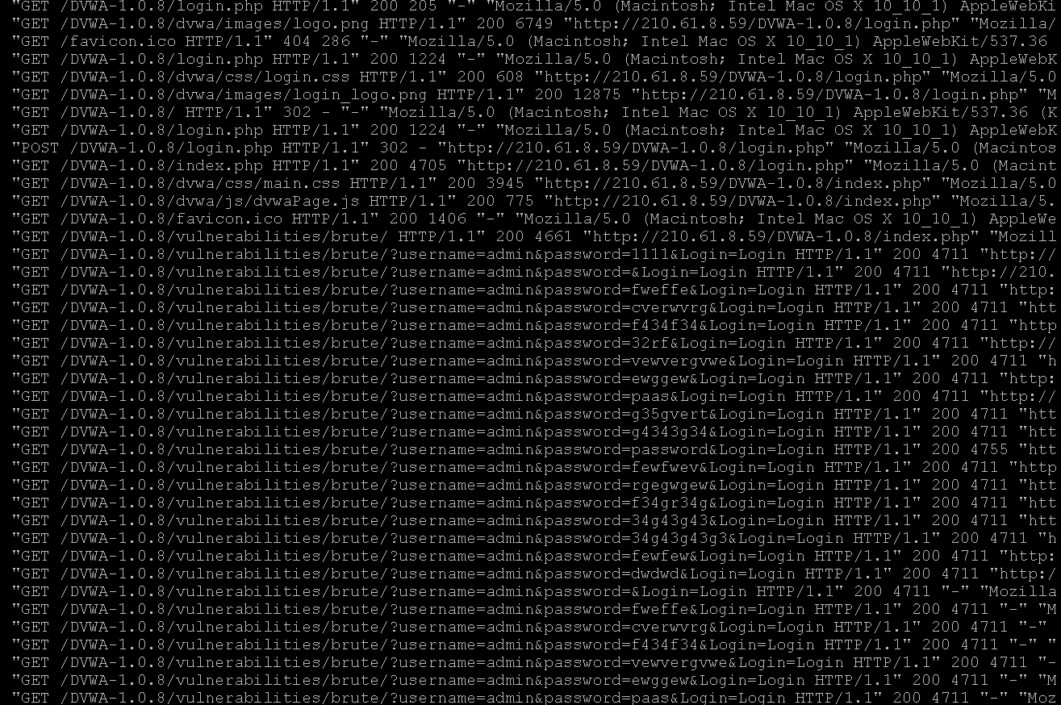

Slide 20


Slide 21
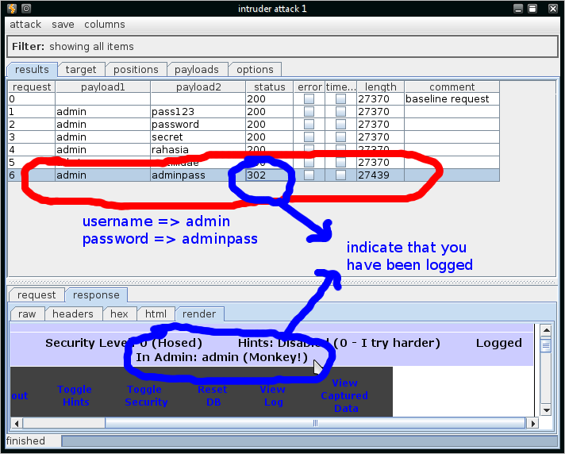

Slide 22
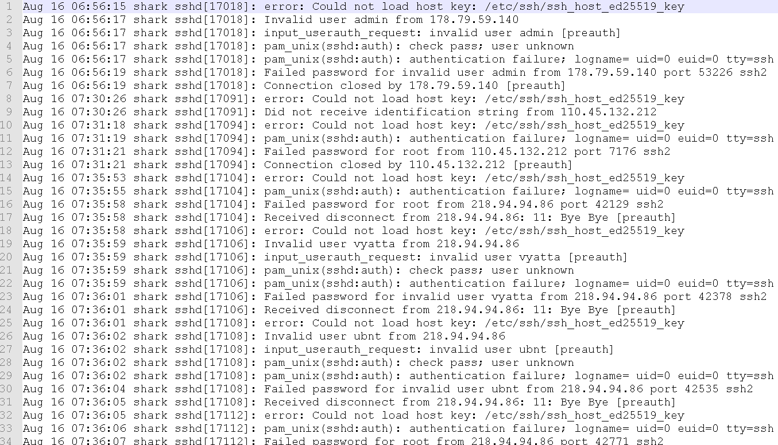
Secure.log
只要是需要輸入帳密的軟體，相關登入訊息 (登入正確或錯誤) 都會被記錄在此檔案中。
包括系統的 login 程式、圖形介面登入所使用的 gdm 程式、 su, sudo 等程式、還有網路連線的 ssh, telnet 等程式， 登入資訊都會被記載在這裡

Slide 23
你知道開ssh每天都會有人try嗎

Slide 24
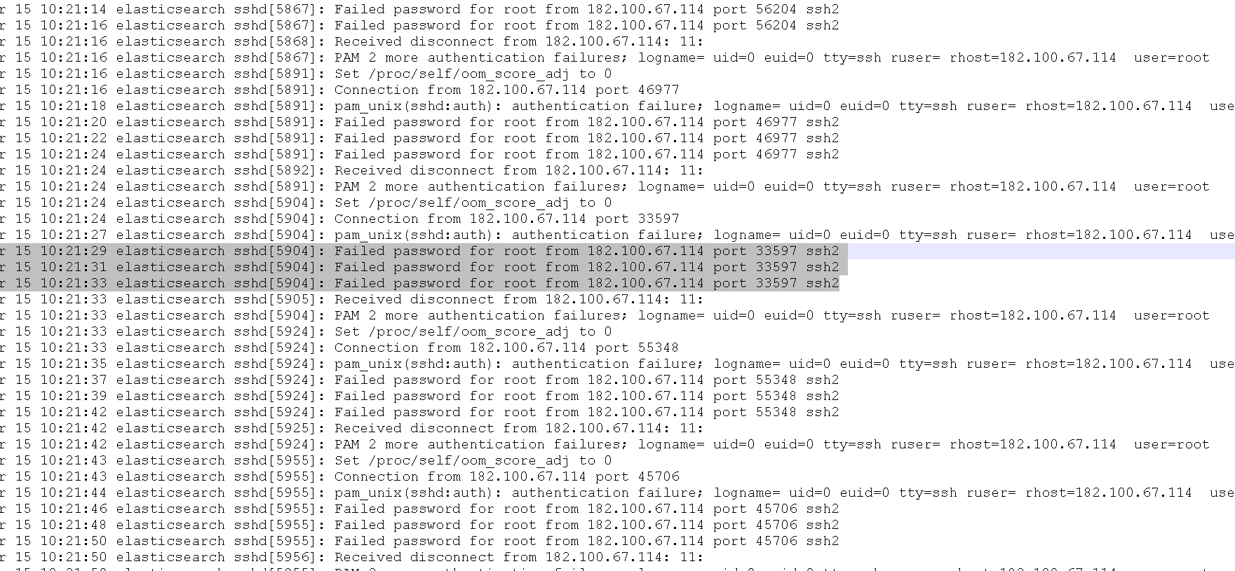

Slide 25
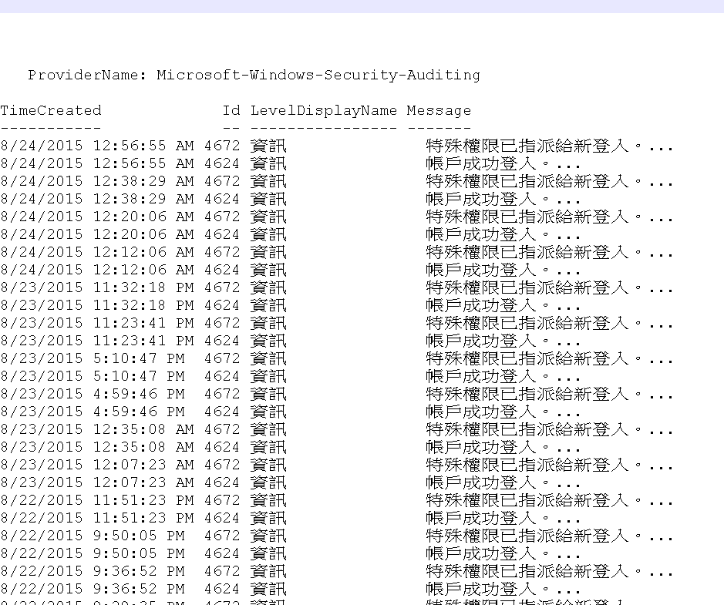
Windows event log

Slide 26
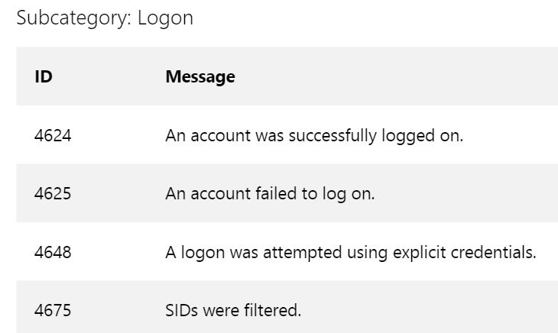
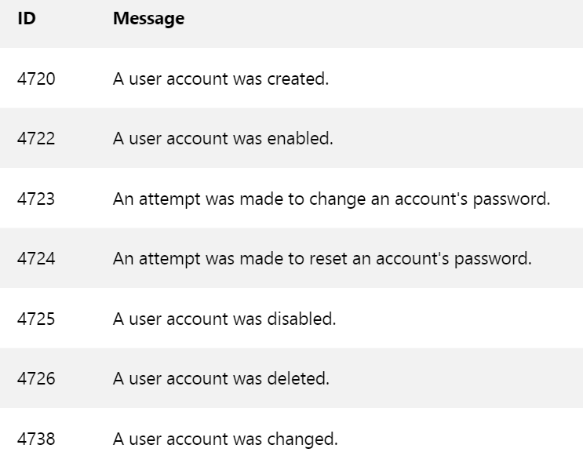
先讀好event id 意義
https://support.microsoft.com/en-us/kb/977519

Slide 27
下班了還有登入紀錄
平常不會登入系統的傢伙，突然開始做事了?
管理者怎麼多加了一個?
….

Slide 28
其他Linux常見的log檔
/var/log/cron
看cron是否執行正確
/var/log/dmesg
記錄系統在開機的時候核心偵測過程所產生的各項資訊
/var/log/lastlog
記錄系統上面所有的帳號最近一次登入系統時的相關資訊
/var/log/maillog 或 /var/log/mail/*
記錄郵件的往來資訊
/var/log/messages
系統發生的錯誤訊息 (或者是重要的資訊)

Slide 29
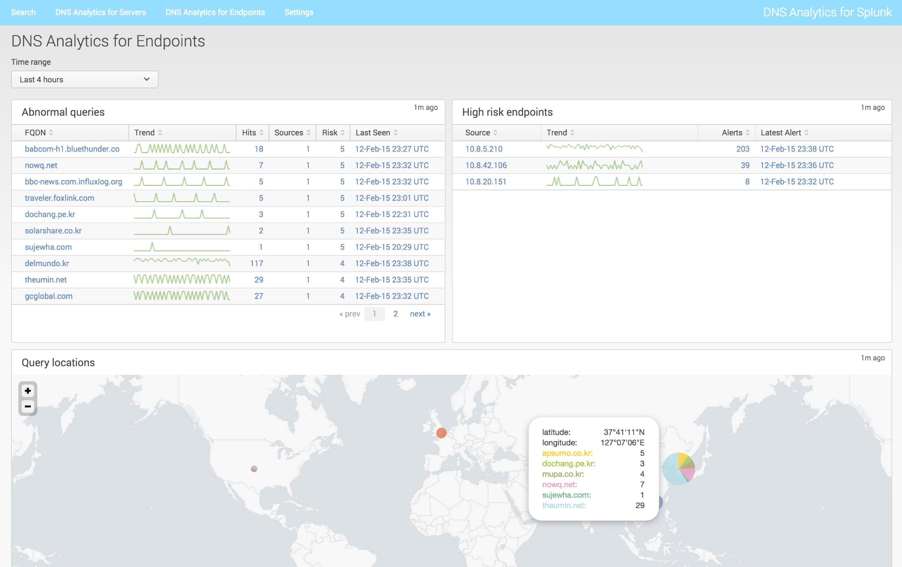

Slide 30
頻率分析
每五分鐘就有一次查詢 xxxx.slip.com 域名
這是惡意程式反連的特徵

Slide 31
日誌分析心法

Slide 32
先了解攻擊
再來想辦法找log
再來調效能

Slide 33
牛刀小試
tail -10000 access_log | awk '{print $1}' | sort | uniq -c | sort -n | tail
Analyse an Apache access log for the most common IP addresses
This uses awk to grab the IP address from each request and then sorts and summarises the top 10.
其實這不算攻擊

Slide 34
挑戰看看
File upload 漏洞
水平權限跨越
RFI (remote file inclusion)
Notes:
http://wiki.vpslink.com/Defend_Against_Web_Application_Exploits:_Remote_File_Inclusion_and_Local_Filesystem_Access

Slide 35
Lab1寫出你的Parser
可以參考github上的log data
list the possible sql injection attack ( including source/payload/user-agent ) in access.log
list the suspicious login in login.evtx.log
make a ssh brute force statistics from auth.log ( including source/count )

Slide 36
物聯網 (Internet of Things)

Slide 37
物聯網 (Internet of Things)應用
冷氣機
冰箱上網
烤箱料理食物
智慧汽車，透過路徑分析節省燃料或時間
花園土壤澆水
運動手環、智能手錶

Slide 38
Linkit connect 7681 開發板

Slide 39
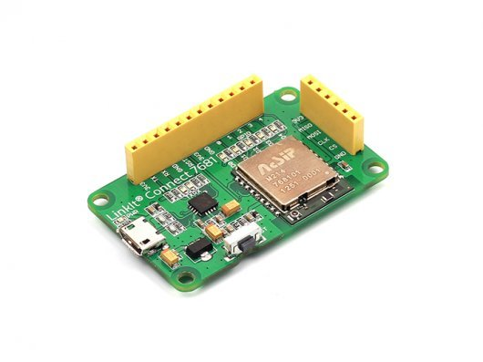
MTK Linkit connect 7681
Features：
five GPIO pins and one UART port provided by MT7681, with attached LEDs
Integrated Wi-Fi antenna
Power over USB (Micro USB port).
Open source hardware reference design, including schematics, layouts and pin details.
Specification：
Chipset Core: MT7681 ANDES N9
Clock Speed: 80MHz
Flash: 1MB, RAM: 64KB
Power: on-board 1A 3.3V voltage regulator (can be powered from USB connector)
Connectors: UART/GPIO/SPI pins are available on connectors (100mil/2.54mm pitch), micro USB connector.
GPIO Voltage: 3.3V
PWM Output pin Count: 5
PWM levels: 0~20
UART Voltage: 3.3V
Wi-Fi Spec: 802.11 b/g/n for Station mode; 802.11 b/g for AP mode
Dimensions: 50 x 31 mm
Other: Onboard reset push-button

Slide 40
MTK Linkit connect 7681 SDK
Support for Wi-Fi station and access point (AP) modes; Wi-Fi security protocols including WEP, WPA and WPA2-PSK and networking protocols including TCP/IP, DHCP, SNTP and DNS client are provided.
Key Features
Libraries for all the MediaTek LinkIt Connect 7681 APIs, including Smart Connection and FOTA firmware updates
C-like language
Command line compiler, based on Andes Development Kit
Firmware upload tool
MediaTek Smart Connection app examples for Android and iOS, including source code
Example source code: IoTServer, AT Command Parser, Data Command Parser and X-Modem
Versions for Microsoft Windows (requires Cygwin) and Ubuntu Linux

Slide 41
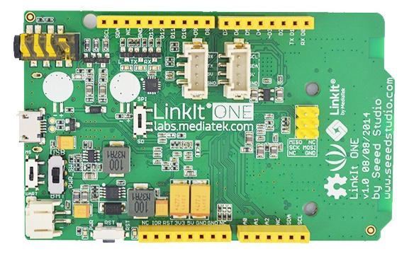
LinkIt ONE 正面
Pin13 / Power LED
Digital(PWM~ )
Audio in /out
Micro USB
電池接口
Reset
電壓 in/out
類比輸入
Notes:
請學員把板子拿下來
1. USB port 2. POWER light 3.外接dc 4.電壓inout 5. 類比輸入 6. digital（pwm） (communicate) 7. restt

Slide 42
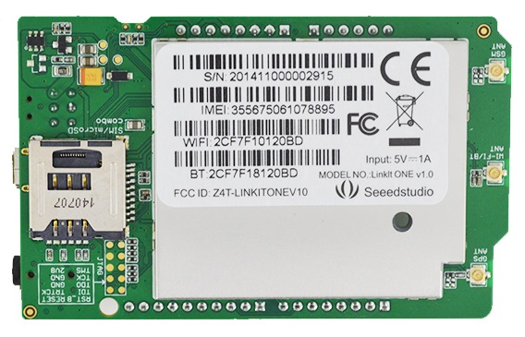
LinkIt ONE 背面
GSM天線
SD/ Sim
Wifi/BT天線
GPS天線
Notes:
請學員把板子拿下來
1. USB port 2. POWER light 3.外接dc 4.電壓inout 5. 類比輸入 6. digital（pwm） (communicate) 7. restt

Slide 43
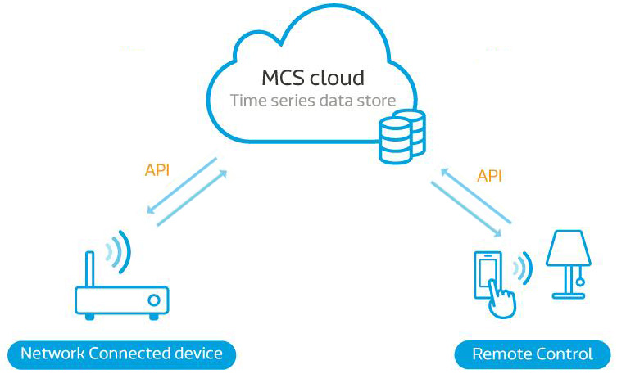
MediaTek Cloud Sandbox (MCS)

Slide 44
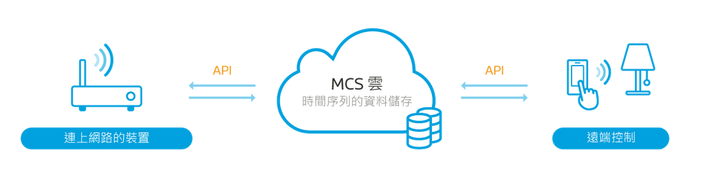
MediaTek Cloud Sandbox (MCS) 提供您打造準備商業化的穿戴式和物聯網裝置，所需要的數據和裝置管理服務。它支持您專心的開發產品原型，不必煩惱建立一套自己的雲端基礎設施。
您可以在我們提供的強大的網頁儀表板介面上，看到使用我們提供的 RESTful API 從裝置蒐集回來的圖形化的資料。之後，您可以通過從儀表板發出命令控制您的穿戴式和物聯網裝置。此外，我們提供附屬的手機應用程式讓您能查看蒐集到的數據，並從任何地方控制您的裝置。

Slide 45
MediaTek Cloud Sandbox 可以協助
定義專屬於您的穿戴式和物聯網產品原型以及個人化裝置。
隨時在裝置和 MCS 平台間推播各式數據點，例如 GPS 資料點、溫度、或是濕度。
遠端控制您的裝置。
圖形化的資料點介面。
當資料點超過特定觸發條件預設範圍時，執行動作。
管理所有的裝置。
使用附屬的手機應用程式遠端控制裝置。
建立產品原型，裝置，和蒐集來的資料報表。
空中（Over the air）韌體更新。
使用者權限管理。

Slide 46
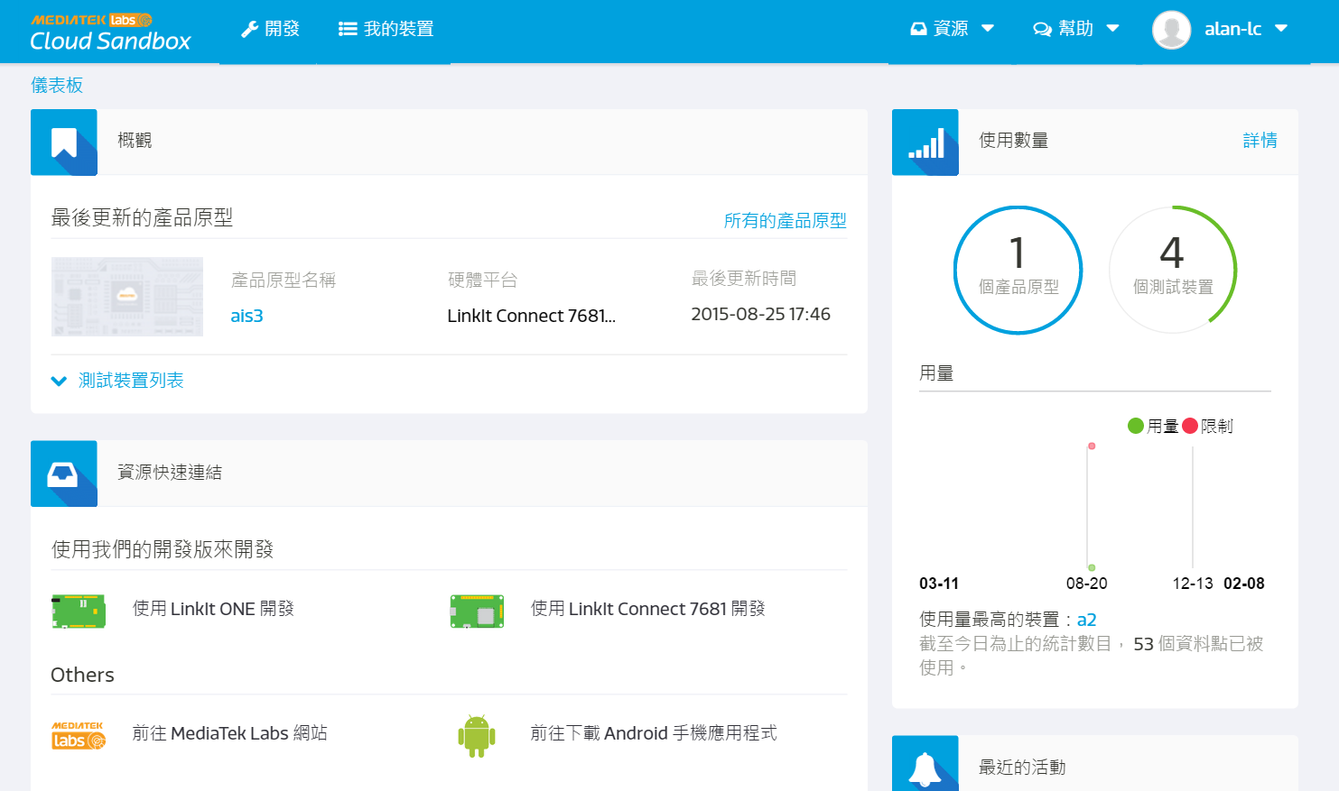
Mediatek CloudSandbox

Slide 47
Lab2註冊MCS帳號

Slide 48
Lab3 讓7681連上MCS

Slide 49
Lab4 使用API呼叫 MCS

Slide 50
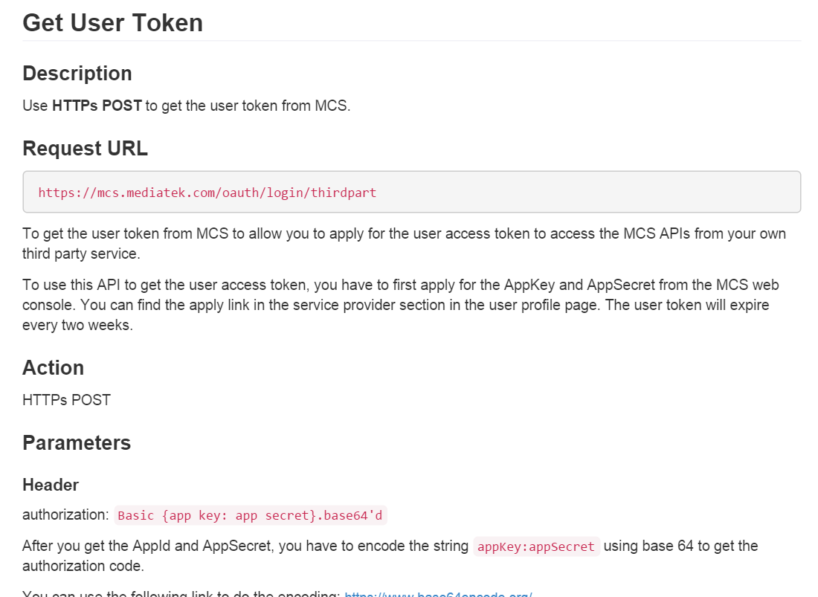

Slide 51
MCS
拿帳密換User Token
User token每60min 過期，再拿token refresh即可，不須再使用帳密
User
MCS API
拿User Token呼叫API

Slide 52
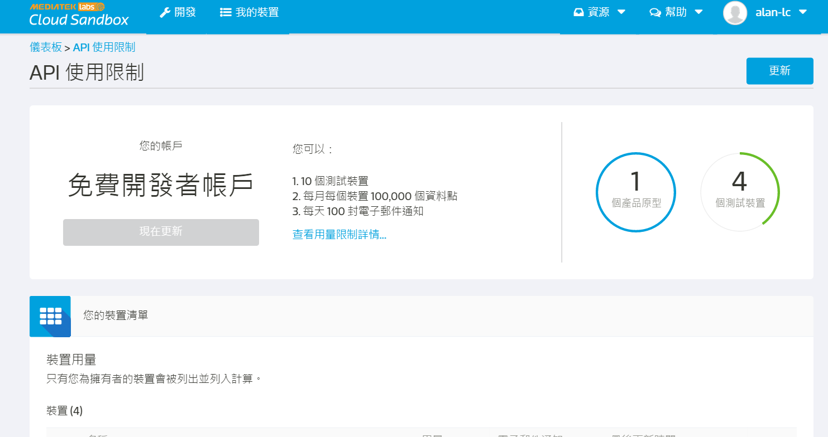

Slide 53
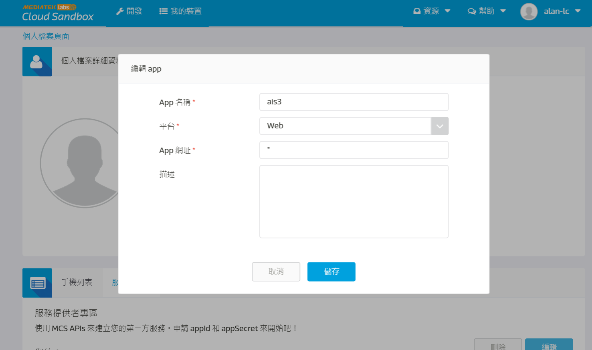

Slide 54
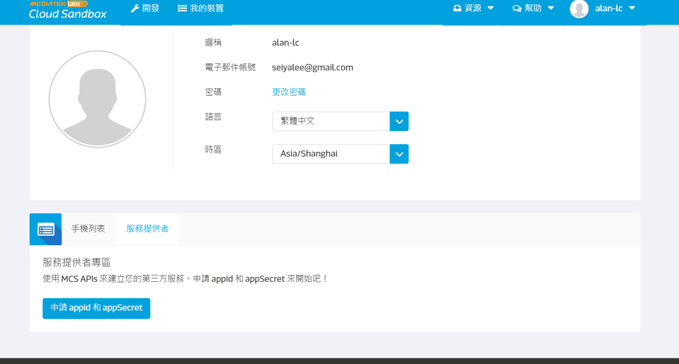

Slide 55
Lab5 使用繼電器
Notes:
繼電器（Relay），也稱電驛，是一種電子控制器件，它具有控制系統（又稱輸入迴路）和被控制系統（又稱輸出迴路），通常應用於自動控制電路中，它實際上是用較小的電流去控制較大電流的一種「自動開關」。故在電路中起著自動調節、安全保護、轉換電路等作用。

Slide 56
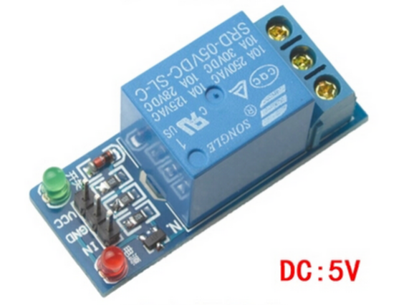
繼電器:拿小電流切換大電流的東西

Slide 57
線路接法

Slide 58
Q/A

Slide 59
加分題:
找出方式可以mitm或任何方式讓燈不是在原控制者下進行開關

Slide 60

招募 HITCON CTF 攻防燈控設計師
決賽日期: Dec 5,6

